Slide 1
CHÀO MỪNG CÁC EM ĐẾN VỚI BUỔI HỌC NGÀY HÔM NAY!

Slide 2
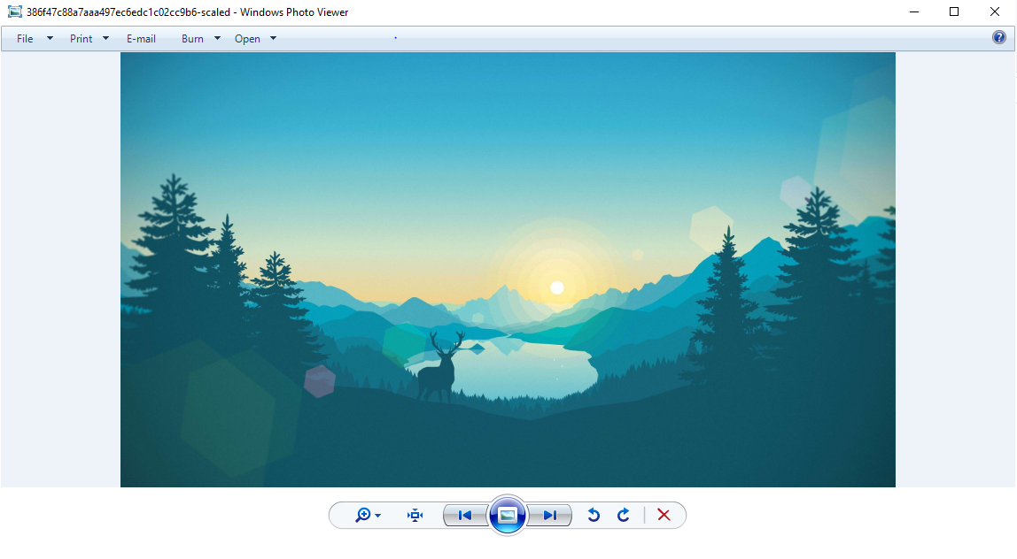
KHỞI ĐỘNG
Em đã từng nghe nhạc, xem ảnh hay xem video trên máy tính chưa? Hãy chia sẻ cho các bạn biết về điều này.

Slide 3
CHỦ ĐỀ C2. LÀM QUEN VỚI THƯ MỤC LƯU TRỮ THÔNG TIN TRONG MÁY TÍNH
BÀI 1. SẮP XẾP PHÂN LOẠI
CÁC TỆP DỮ LIỆU TRONG MÁY TÍNH

Slide 4
NỘI DUNG BÀI HỌC
KHỞI ĐỘNG
KHÁM PHÁ
Xem thông tin trong máy tính
Tìm hiểu tệp, thư mục và ổ đĩa
LUYỆN TẬP VÀ VẬN DỤNG

Slide 5
KHÁM PHÁ
HĐ 1. Xem thông tin trên máy tính
Quan sát hình 1 trong SGK trang 41 và trả lời câu hỏi:
Em thao tác chuột như nào để quan sát được các thông tin ở Hình 1?
Các tệp trong một thư mục

Slide 6
KHÁM PHÁ
HĐ 1. Xem thông tin trên máy tính
Để hiển thị thông tin như hình 1 ta cần thực hiện thao tác sau:
Kích chuột vào biểu tượng This PC
Chọn tệp hoặc thư mục muốn xem
Các tệp trong một thư mục

Slide 7
KHÁM PHÁ
HĐ 1. Xem thông tin trên máy tính
Để dễ dàng xem các thông tin trong máy tính các em có chọn các chế độ sau:
Cỡ lớn
Medium icons
Cỡ trung bình
Large icons
Đủ tên file
File name extensions

Slide 8
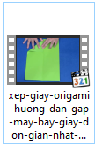
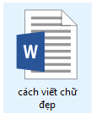
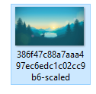
KHÁM PHÁ
HĐ 1. Xem thông tin trên máy tính
Các loại tệp thông dụng trong máy tính:
Tệp dạng văn bản
Tệp dạng hình ảnh
Tệp dạng video
Tệp dạng âm thanh

Slide 9
KHÁM PHÁ
NHẬN XÉT
Trong máy tính, thư mục giống như các ngăn của giá sách, còn các tệp văn bản, hình ảnh, âm thanh và video giống như các quyển sách.

Slide 10
KHÁM PHÁ
Các loại tệp
Tệp âm thanh
Tệp hình ảnh
Tệp văn bản
Tệp video
Bài hát
Đoạn ghi âm
Mẩu âm thanh
Tranh vẽ
Hình nền
Ảnh cuốn sách
Thời khoá biểu
Bài văn
Video kể chuyện
Video ca nhạc

Slide 11
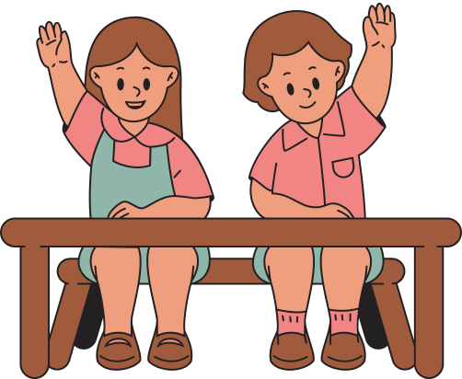
KHÁM PHÁ
Thảo luận nhóm
Theo em, biểu tượng của các loại tệp có giúp ta nhận ra chúng không?
Có những loại tệp nào các em vừa được xem?
Dấu hiệu nào để ta biết được một tệp thuộc loại nào?

Slide 12
Biểu tượng của các loại tệp giúp ta nhận ra chúng.
Em vừa xem các loại tệp như văn bản, hình ảnh, âm thanh,…
Dấu hiệu để ta biết được một tệp thuộc loại nào là biểu tượng của tệp.

Slide 13
KẾT LUẬN
Trong máy tính có các loại tệp: văn bản, hình ảnh, âm thanh hay video. Từng loại tệp này được biểu thị bằng các biểu tượng khác nhau.

Slide 14
KHÁM PHÁ
HĐ 2: Tệp, thư mục và ổ đĩa
Thực hiện các thao tác sau:
Mở This PC
DU_LIEU (D:)
Document
Chọn một thư mục bất kì
Sau khi quan sát, em thấy những biểu tượng gì? Sau khi vào thư mục “Document”, em thấy các thư mục khác không?

Slide 15
KHÁM PHÁ
HĐ 2: Tệp, thư mục và ổ đĩa
DU_LIEU (D:) là ổ đĩa
Thư mục ở trong Document gọi là thư mục con.

Slide 16
KHÁM PHÁ
ĐỌC ĐỊNH NGHĨA
Thư mục được tạo ra ở bên trong một thư mục khác được gọi là thư mục con.
Ổ đĩa được gọi là thư mục gốc, nó không là thư mục con của thư mục nào khác.

Slide 17
KHÁM PHÁ
Thảo luận nhóm đôi
Quan sát Hình 2 SGK tr.42 và lời các câu hỏi:
Em hãy đoán xem từng thư mục con trong hình 2 chứa các loại tệp gì?
Thư mục nào đang được chọn hay đang được mở?
Thư mục này là thư mục con của thư mục nào?

Slide 18
Từng thư mục con Ảnh, Nhạc, Video trong hình 2 chứa các tệp hình ảnh, video, âm thanh
Thư mục được chọn và đang mở là thư mục “Giải trí”
Trong thư mục Giải trí có chứa:
Thư mục con: Ảnh, Nhạc, Video
Các tệp: Hạt gạo làng ta.docx, Tìm hiểu ClipArt.pptx
Thư mục Giải trí là thư mục con của thư mục Thùy Anh.

Slide 19
KHÁM PHÁ
Theo em, thư mục có dấu hiệu gì để ta nhận ra không?
Mục đích tạo ra thư mục là gì?

Slide 20
KHÁM PHÁ
Dấu hiệu nhận biết thư mục là thư mục có hình kẹp giấy để nhận ra.
Mục đích tạo ra thư mục là lưu trữ các tệp.

Slide 21
LUYỆN TẬP
Em hãy cho biết biểu tượng nào sau đây biểu thị tệp, thư mục và ổ đĩa:
Ổ đĩa
Thư mục
Tệp
Tệp
Tệp

Slide 22
VẬN DỤNG
Các em quan sát Hình 1 SGK tr.41 và đặt câu hỏi:
Các tệp trong thư mục Giải trí ở Hoạt động 1 đã được sắp xếp phân loại để dễ tìm chưa?

Slide 23
ĐỌC NỘI DUNG GHI NHỚ
Trong máy tính:
Thông tin được chứa trong các tệp
Thư mục có thể chứa tệp và các thư mục con khác
Ổ đĩa cũng là một thư mục, còn gọi là thư mục gốc

Slide 24
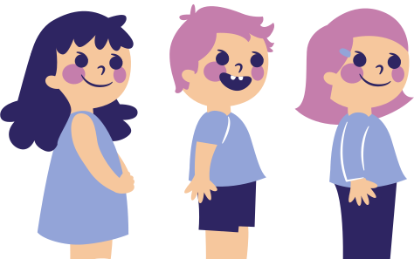
Ôn tập lại nội dung bài học ngày hôm nay
HƯỚNG DẪN VỀ NHÀ
Hoàn thành các bài tập về nhà được giao
Soạn mới, Bài 2. Cây thư mục

Slide 25
CẢM ƠN CÁC EM ĐÃ CHÚ Ý LẮNG NGHE BÀI GIẢNG!

